Slide 1

포스코 AI·Big Data 아카데미
AI 프로젝트 아이디어
B1조 양진우

Slide 2
목차
01 한국어 환각 탐지 — 근거가 보이는 AI 상담 챗봇
02 진동 신호 기반 베어링 정비 정책 최적화
03 시각·음향 융합 공간 쾌적도 분석 AI
04 고령층 다제복용 알약 식별 및 병용금기 분석 AI

Slide 3


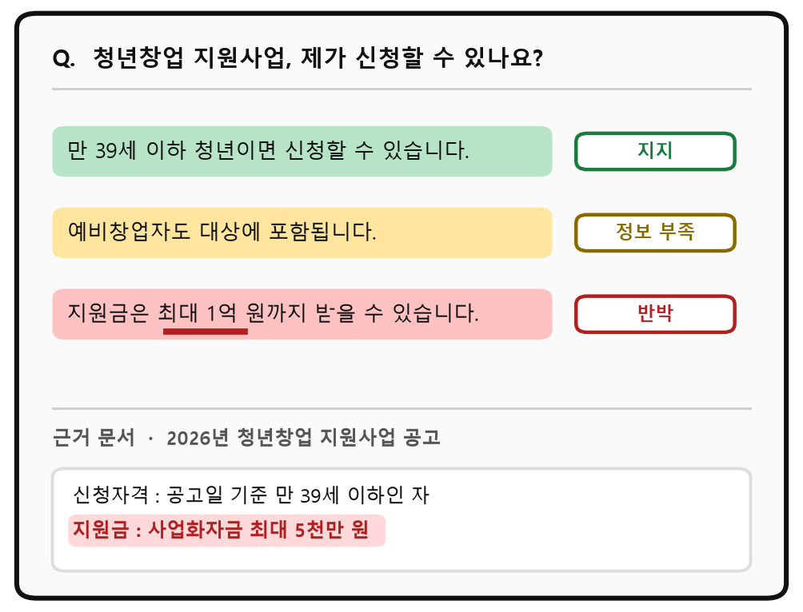


한국어 환각 탐지 — 근거가 보이는 AI 상담 챗봇
아이디어
• LLM은 그럴듯하지만 틀린 답을 만들어 피해로 이어진다
• 탐지기는 영어 등 7개 언어에만 있고 한국어에는 없다
• 거대 LLM으로 검증하면 비용·지연 탓에 실시간이 불가능
추진배경
• Translate : RAGTruth를 <HAL> 태그째 한국어로 번역
• Detection : 소형 인코더가 토큰 단위로 환각 구간을 지목
• Grounding : 지목된 구간을 근거 문서와 문자열 대조
• Interface : 답변 위에 형광펜 — 클릭하면 근거 문단으로
주요기능
“영어에는 있고 한국어에는 없는 AI 환각 탐지기를, 한국어로 만든다”
• 한국어 구간 단위 환각 탐지기 — 국내 최초 시도
• 번역 학습본과 실제 한국어 문서의 성능 격차를 최초로 측정
• 형광펜이 그어지는 화면으로 3분 안에 결과가 보인다
기대효과

Slide 4
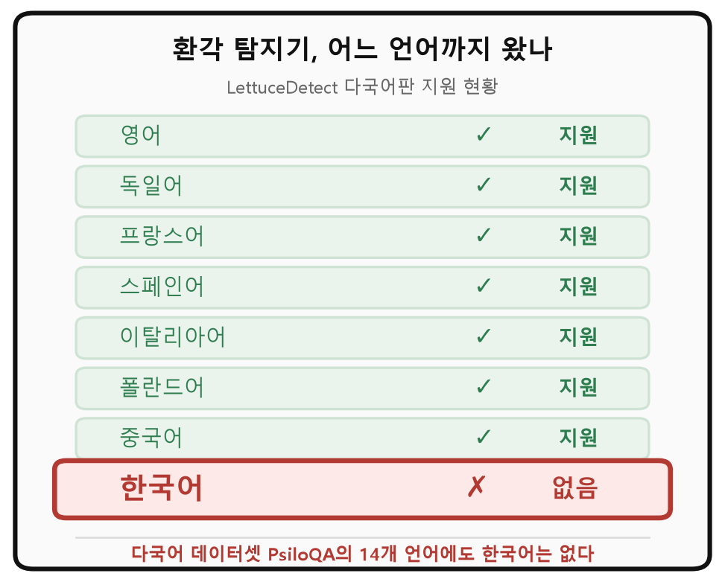
[보충] 선행연구와 우리 자리
아이디어
• LettuceDetect(2025) : 영어·중국어 등 7개 언어 지원
• TinyLettuce : 17M 모델이 235B LLM을 이미 이겼다
• K-FinHallu(2026) : 한국어 유일 — 단, 턴 단위 판정 · 8B LLM
이미 있는 것
• Turk-LettuceDetect(2025.09)가 터키어로 같은 일을 해냈다
• 핵심 : RAGTruth를 <HAL> 태그째 번역 → 구간 라벨이 보존된다
• 검증 완료 : 10건 시험에서 13/13 구간 100% 보존 확인
• 비용 : A100 1대 12시간 — 실습실 A5000 6대면 넉넉하다
만드는 법
“7개 언어에는 있고, 한국어에는 없다”
• K-FinHallu는 답변 전체를 판정 — 어디가 환각인지는 못 짚는다
• 터키어 팀은 번역본으로 학습하고 번역본으로만 평가했다
• 우리 질문 : 번역해 만든 모델이 진짜 한국어에서 통하는가
우리 자리

Slide 5
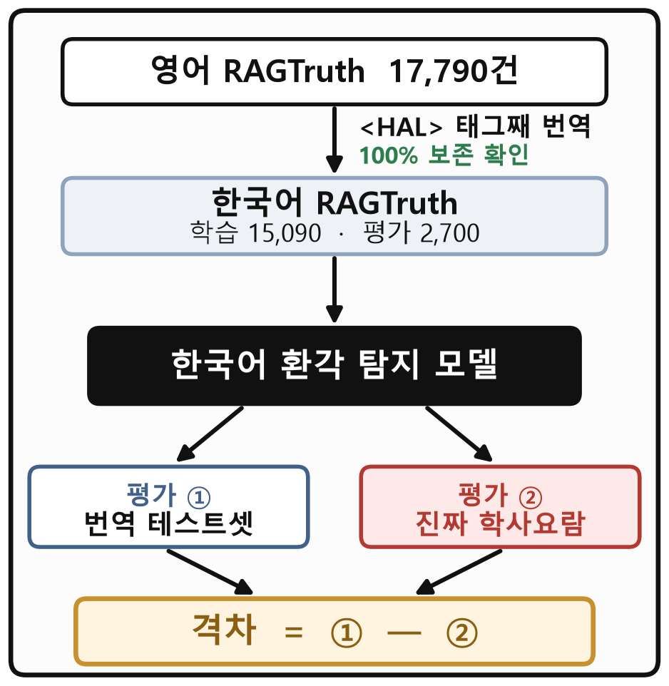
[보충] 무엇으로 배우고, 무엇을 검사하나
아이디어
• RAGTruth : AI가 실제로 저지른 환각 17,790건
• 라벨 : 환각 구간의 시작·끝이 글자 단위로 찍혀 있다
• 표준 : 영어·터키어 선행연구가 모두 이 데이터를 썼다
• 번역 : 영어이므로 <HAL> 태그째 한국어로 옮겨 쓴다
학습 데이터
• 대상 : 대학 학사요람 — 팀 전원이 당사자라 검증이 된다
• 제외 : 법률·의료는 팀이 라벨의 정오를 판단할 수 없다
• 핵심 : 모델은 문서를 외우지 않고 답변과 대조할 뿐이다
• 그래서 학습 도메인과 서비스 도메인이 달라도 성립한다
검사 대상
“정답지와 답안지를 나란히 놓고, 답안지에서 정답지에 없는 말에 밑줄을 긋는다”
• 확보 : RAGTruth 17,790건을 내려받아 직접 분석했다
• 검증 : <HAL> 번역 생존 시험에서 13/13 구간 100% 보존
• 다음 : 실제 번역 모델로 200건 배치 재측정
확인된 것

Slide 6
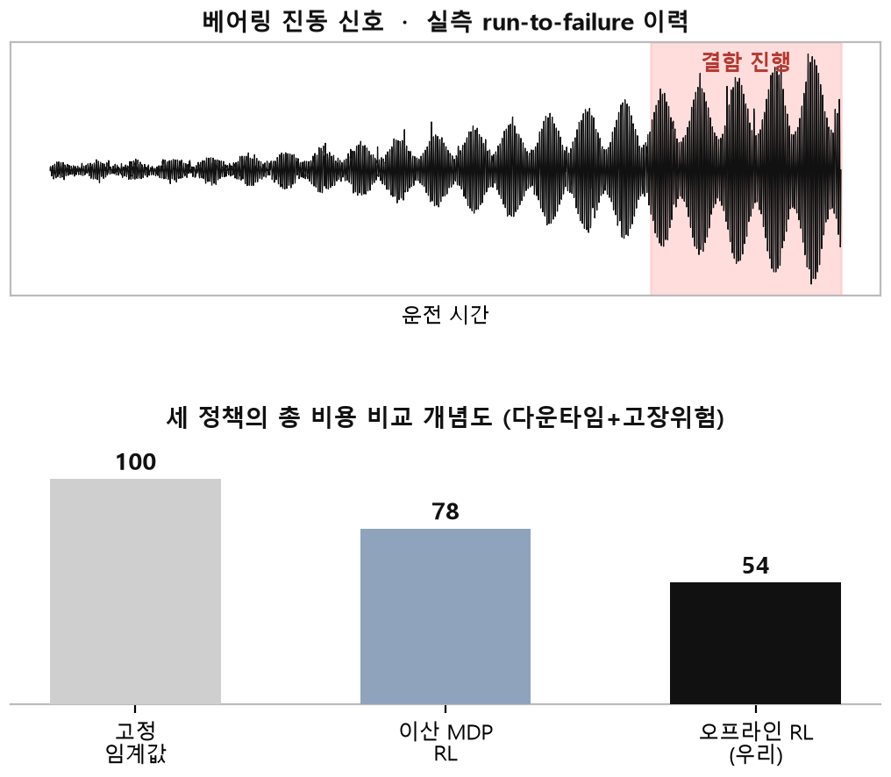
진동 신호 기반 베어링 정비 정책 최적화
아이디어
• 정비는 여전히 정해진 주기·사람이 정한 임계값에 의존한다
• 과잉정비 비용 낭비와 늑장정비 안전사고, 반대 리스크가 공존한다
• 기존 CBM+RL은 가정된 이산 건강상태·전이확률 위에서 학습한다
추진배경
• Replay : 실측 run-to-failure 이력을 그대로 재현
• Policy : 이익·고장위험·다운타임 보상으로 오프라인 RL 학습
• Compare : 고정 임계값·이산 MDP RL과 총 비용 직접 비교
주요기능
“실측 고장 이력 그대로에서, 언제 정비해야 손실이 최소인지 답하는 정책을 학습한다”
• 이산 건강상태 가정 없이 실측 궤적에서 정책을 학습한다
• 고정 임계값 대비 총 비용 절감분을 숫자로 제시한다
• "언제 교체해야 손실 최소인가"를 정비팀 관점에서 답한다
기대효과

Slide 7
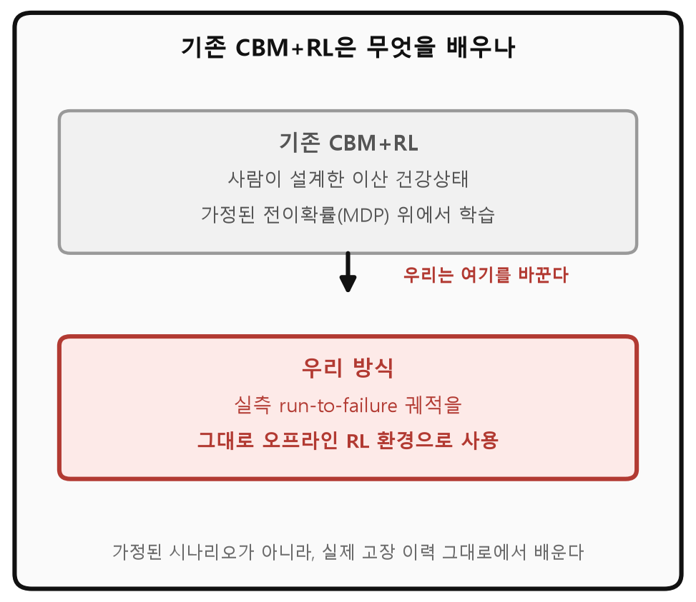
[보충] 기존 CBM+RL과 우리 자리
아이디어
• CBM+RL : 리뷰 논문이 나올 만큼 이미 활발한 분야다
• 대부분 : 이산 건강상태 · 가정된 전이확률 MDP 위에서 학습한다
• 2026 : 디지털 트윈 기반 sim-to-real RL 연구도 등장했다
이미 있는 것
• 핵심 : IMS·FEMTO-ST 실측 이력을 그대로 오프라인 RL 환경으로 구성
• 알고리즘 : 온라인 상호작용 불가 → Conservative Q-Learning으로 안전하게 학습
• 비용 : 소규모 문제라 Colab 무료 GPU로 충분하다
만드는 법
• 우리 : 가정된 MDP가 아니라 실측 궤적 자체를 환경으로 사용한다
• 검증 : 고정 임계값·이산 MDP RL과 총 비용을 정량 비교하는 것이 핵심
• 주의 : "전혀 없다"고 확언하긴 이르다 — 착수 전 문헌조사 한 번 더
“가정된 시나리오가 아니라, 실제 고장 이력 그대로에서 배운다”
우리 자리

Slide 8
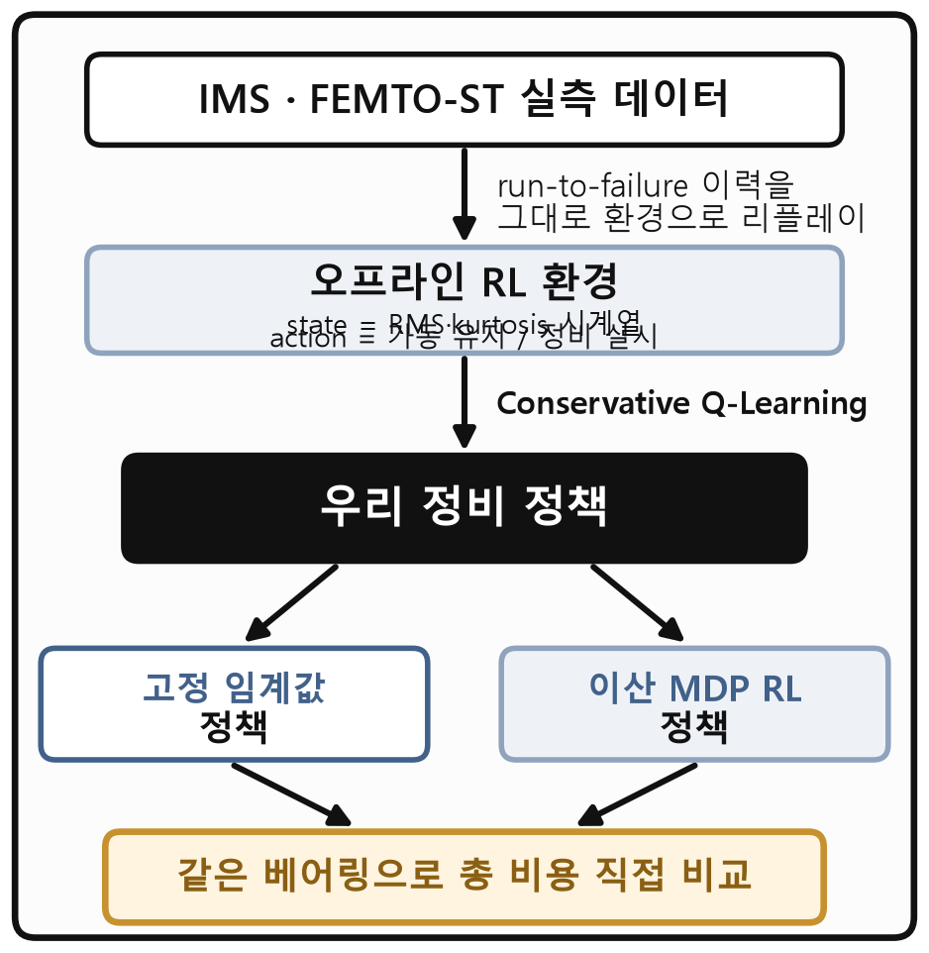
[보충] 무엇으로 배우고, 무엇을 검사하나
아이디어
• IMS : 정상~고장까지 실측 진동 전체 이력, 무료 공개
• FEMTO-ST(PHM2012) : 여러 베어링의 run-to-failure 이력, 무료 공개
• 라벨링 불필요 : "마지막 시점=고장"으로 두고 그대로 환경 궤적으로 쓴다
학습 데이터
• 대상 : 학습에 안 쓴 베어링 개체에서 정책의 정비 시점을 확인한다
• 측정 : 정책의 정비 시점과 실제 고장 시점 사이의 간격을 비교한다
• 비교 : 고정 임계값 · 이산 MDP RL · 우리 정책을 같은 개체로 나란히 평가한다
검사 대상
“실측 궤적을 환경으로, 세 정책의 총 비용을 같은 베어링으로 나란히 잰다”
• 지형 : 리뷰 논문으로 CBM+RL 분야 전반을 확인했다
• 데이터 : IMS·FEMTO-ST 모두 무료 공개 — 확보 자체는 문제없다
• 다음 : 실제 코드 실행과 "완전한 부재" 여부는 아직 미확인
확인된 것

Slide 9
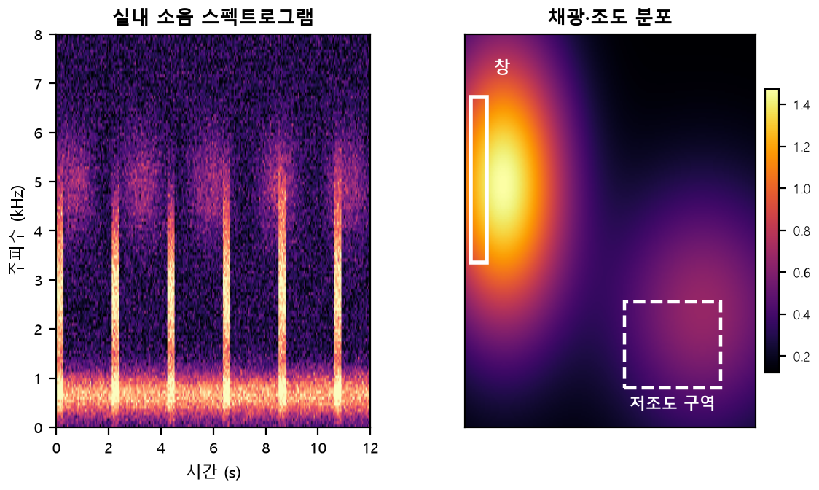
시각·음향 융합 공간 쾌적도 분석 AI
아이디어
• 층간소음 법정 기준(2024 개정, 39·34dB)은 있지만 시각과 묶이진 않는다
• 빛과 소리가 각자 따로 측정돼 불편한 원인을 하나로 설명 못 한다
• WELL·LEED 국제 IEQ 기준은 있으나 전용 센서 없인 확인 못 한다
추진배경
• Vision : 사진 밝기 분포로 저채광 구역 등급 추정 (CNN)
• Audio : 스펙트로그램 → NC 커브 + 국내 법정 dB 이중 판정
• Fusion : WELL 기준(300~500lux)과 대조해 웰빙 점수 산출
• Prescription : 590nm 이상 조명 권장, 소음은 정보 제공 우선
주요기능
• PROMET&O 등 기존 IEQ 모니터링과 달리 센서 설치 없이 사진·녹음만으로 진단
• 판정 기준이 국내 법정 기준·WELL 국제 기준에 그대로 근거한다
• 검증 : 설문 쾌적도와 피어슨 상관계수 + 처방 전후 비교로 측정
“사진과 소음을 함께 분석해 '이 방이 왜 불편한지'를 점수와 처방으로 답하는 AI”
기대효과

Slide 10
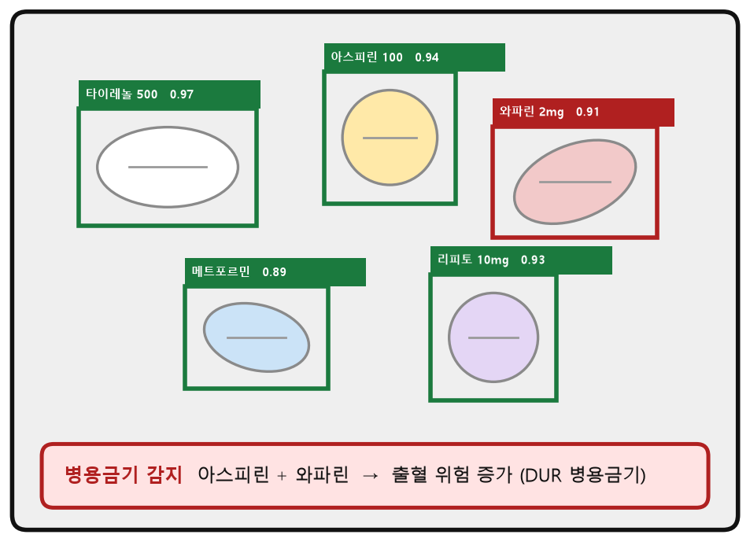
고령층 다제복용 알약 식별 및 병용금기 분석 AI
아이디어
• 다제복용으로 알약 혼동·중복 복용이 빈번하다
• 포장을 벗기면 정보가 사라지고 각인은 구분이 어렵다
• 여러 병원의 처방이 서로 대조되지 않는다
추진배경
• Detection : 모양·색·각인을 한 번에 검출 (YOLO)
• Recognition : 각인 문자 인식으로 품목 특정 (OCR)
• Quality : 깨짐·변색·훼손 감지 (CNN 이상탐지)
• DUR : 식약처 병용금기 API 대조로 위험도 산출
주요기능
“여러 알약을 한 번에 촬영하면 종류를 식별하고, 함께 먹으면 안 되는 조합을 경고하는 AI”
• 촬영 한 번에 경고가 뜨는 직관적인 데모
• 식약처 낱알식별 공개 데이터로 정확도 정량 평가
• 고령화 맥락과 맞물려 사회적 의의가 명확하다
기대효과

Slide 11
감사합니다.

